Slide 1
Rozpoznávanie obrázkov oblečenia
Neurónové siete
Pomocou knižnice KERAS Bc. Martin Gajdoš

Slide 2
Dátová množina
Pozostáva z:
60,000 čiernobielych obrázkov trénovacej množiny
10,000 čiernobielych obrázkov testovacej / validačnej množiny
Špecifikácia prvkov množín
Každý obrázok reprezentovaný maticou (28x28)
Prvok matice je celé nezáporné 8-bitové číslo (0 - 255)
0 – 255 -> sýtosť / odtieň šedej farby

Slide 3
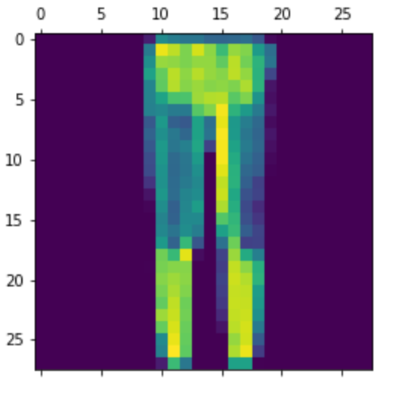
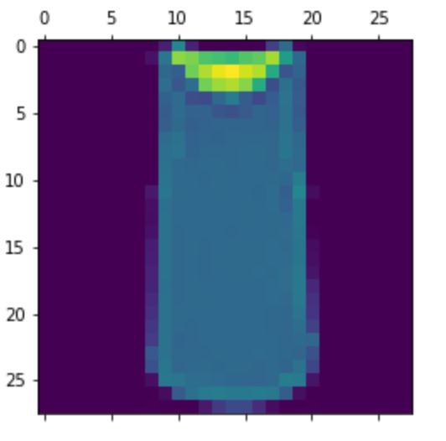
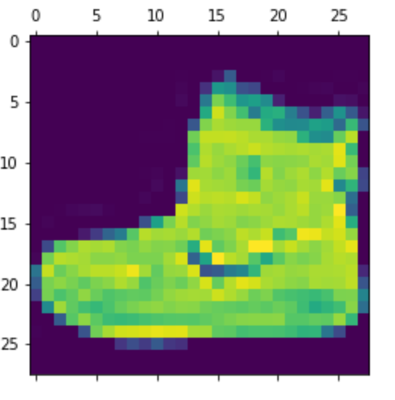
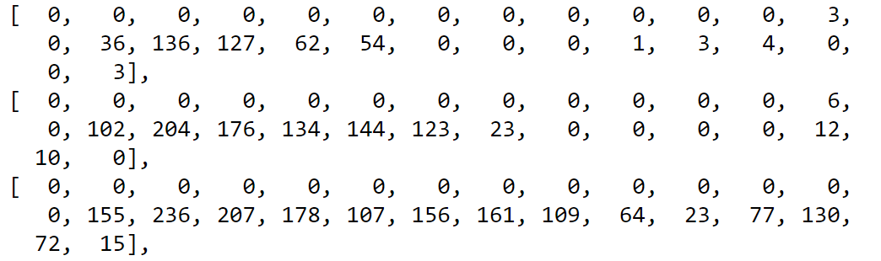
Ďalej k dátam

Slide 4
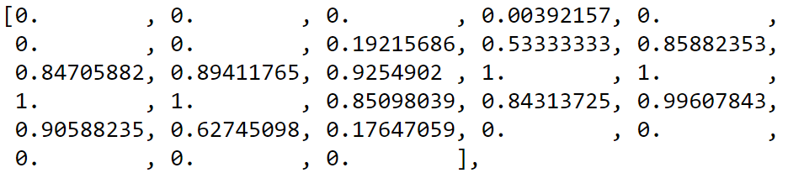
Ďalej k dátam
Nutnosť normalizácie dát
0 – 255 na 0 – 1
Lepšia práca s dátami
Výpočtovo menej náročné
x_train = x_train / 255
x_test = x_test / 255

Slide 5
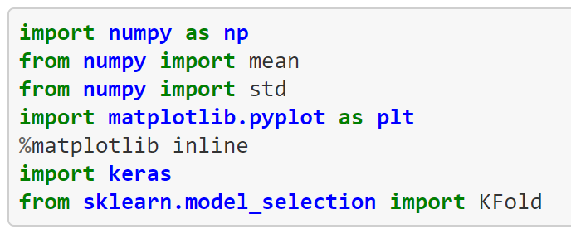
Neurónová sieť
Knižnice
Rozdelenie dát na trénovacie a testovacie
KERAS

Slide 6
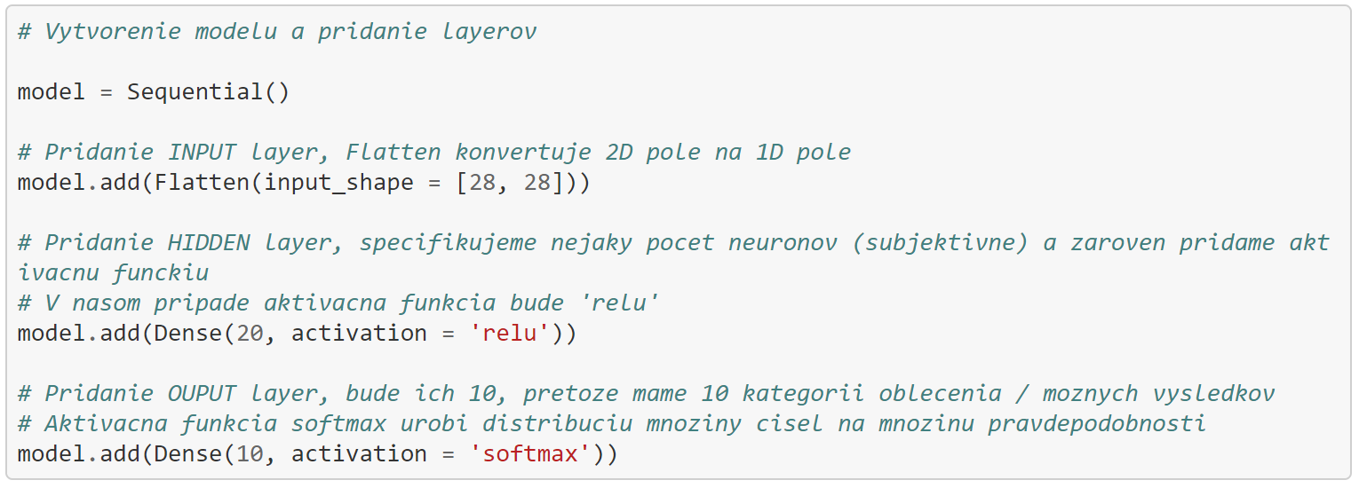
Neurónová sieť
Vytvorenie modelu a definovanie VST. / SKRYT. / VÝSTUP. Vrstvy
+ aktivačné funkcie

Slide 7
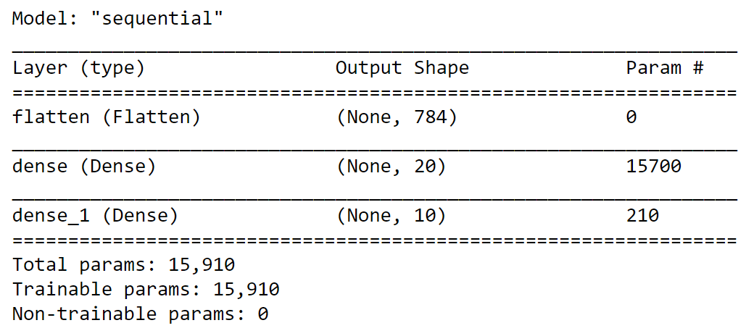
Neurónová sieť
SUMARIZÁCIA SIETE

Slide 8
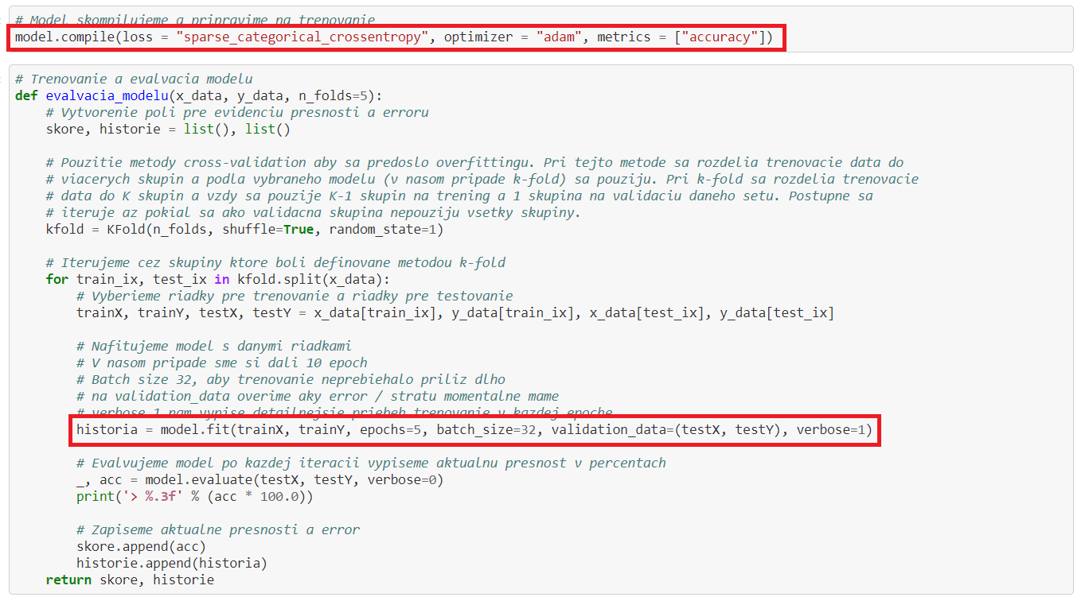
Neurónová sieť kompilácia a trénovanie

Slide 9
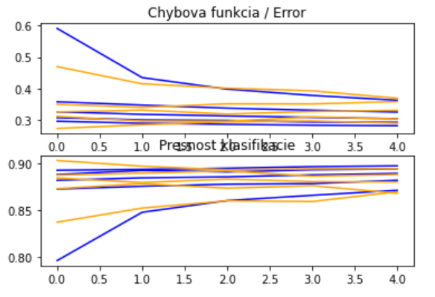
Neurónová sieť error a presnosť
Chyba v každej zo skupín počas 5 epoch neustále klesala
Na druhú stranu presnosť klasifikácie narastala

Slide 10
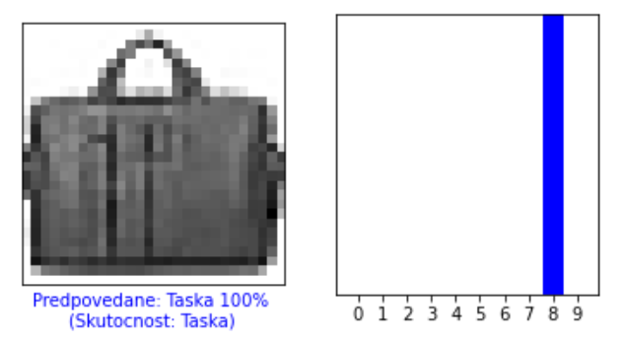
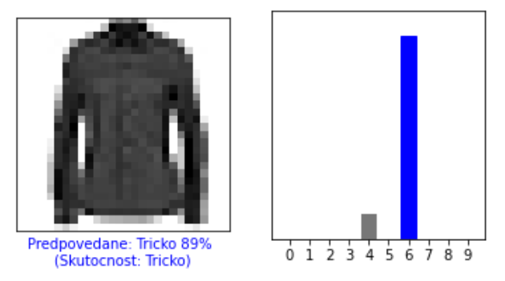
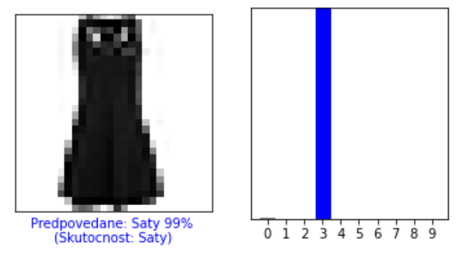
Neurónová sieť lepšia vizualizácia a porovnanie výsledkov
Graf vľavo
obrázok, ktorý chceme predikovať
plt.imshow(img, cmap=plt.cm.binary
Graf vpravo
stĺpcový graf znázorňujúci číselné vyjadrenie pravdepodobnosti, o ktorý typ oblečenia sa jedná
0 – tielko
1 – nohavice
2 – pulover
3 – saty
4 – kabat
5 – sandale
6 – tricko
7 – tenisky
8 – taska
9 - cizmy

Slide 11
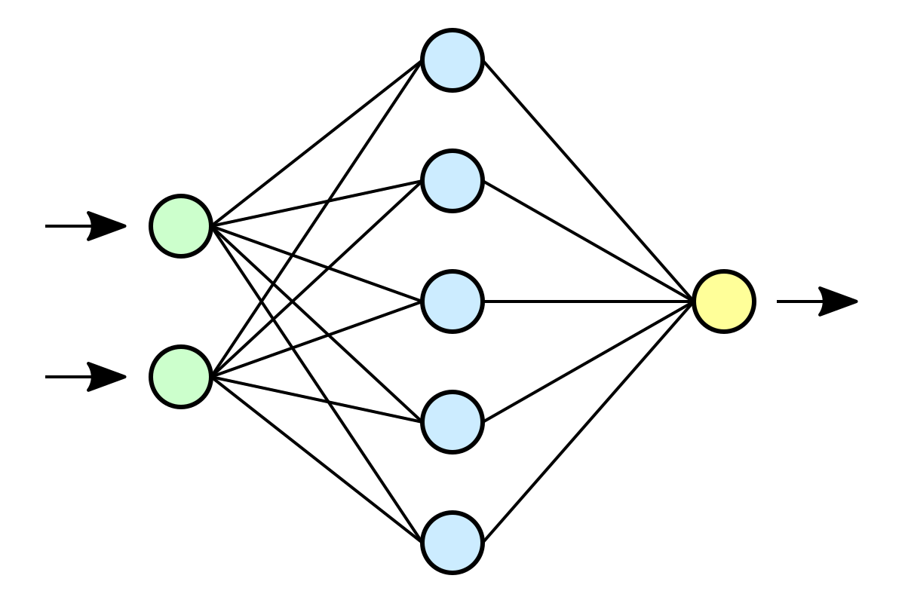

Ďakujem za pozornosť

Slide 12
Zdroje
https://keras.rstudio.com/
https://www.vutbr.cz/www_base/zav_prace_soubor_verejne.php?file_id=198327
https://visualstudiomagazine.com/articles/2013/10/01/understanding-and-using-kfold.aspx

